Slide 1



ANALÍTICA DE DATOS Y POWER BI SESION 02 – POWER BI

Slide 2
GRUPOS DE ALUMNOS / AS
Se han creado dos grupos de alumnos:
ALUMNOS CON PERFILES ADMINITRATIVOS (GRUPO 01 – MARTES)
ALUMNOS CON PERFILES TÉCNICOS (GRUPO 02 – MIERCOLES)
Se facilitará un fichero donde podéis consultar el grupo al que pertenecéis.
Podéis asistir a la misma sesion durante la semana.

Slide 3
SESIONES PENDIENTES
G-01 | G-02 | TEMARIO
07/05/2025 | 07/05/2025 | SESION 01 - ANALÍTICA DE DATOS (Sesión conjunta 02 horas)
14/05/2025 | 14/05/2025 | SESION 02 – INTRODUCCION POWER BI (Sesión conjunta)
20/05/2025 | 21/05/2025 | SESION 03 - IMPORTACIÓN Y TRANSFORMACIÓN DE DATOS
27/05/2025 | 28/05/2025 | SESION 04 - VISUALIZACIÓN DE DATOS
03/06/2025 | 04/06/2025 | SESION 05 – EXPRESIONES DAX
10/06/2025 | 11/06/2025 | SESION 06 – CASOS PRÁCTICOS
17/06/2025 | 18/06/2025 | SESION 07 – CASOS PRÁCTICOS (CONTINUACIÓN)
24/06/2025 | 25/06/2025 | SESION 08 – CASOS PRÁCTICOS (FINAL)
Por Determinar | Por Determinar | SESION 09 – CONFIGURACION AVANZADA Y BUENAS PRÁCTICAS
02/07/2025 | 02/07/2025 | SESION 10 – REPASO Y CIERRE (Sesión conjunta 02 horas)

Slide 4
CONEXION POWER BI
Se ha creado una cuenta por cada alumno en un Tenant de O365 con permisos de Power BI.
La cuenta permanecerá activa todo el tiempo de la formación hasta Octubre.
Es posible utilizar otra cuenta si tienes la herramienta habilitada por la universidad o alguna otra organización.
U00PBI@tejiendored.onmicrosoft.com - Usuari0Curs0PowerB1
Para los usuarios que utilicen MAC, es necesario utilizar la plataforma web con las limitaciones en los orígenes de datos.

Slide 5
REPASO SESION 01
Concepto de Analítica de Datos
Tipos de datos (Estructurados, Semi y No estructurados)
Ciclo de vida de los datos
Tipos de Analíticas (Descriptiva, Predictiva y Prescriptiva)
Orígenes de datos
Calidad
Ética y Regulaciones y Normativas

Slide 6
ANALÍTICA DE DATOS POWER BI -> IMPORTACIÓN DE DATOS -> TRANSFORMACIÓN DATOS VISUALIZACIÓN DATOS EXPRESIONES ANÁLISIS DE DATOS (DAX) CASOS PRACTICOS: INFORMES & REPORTES CONFIGURACIÓNES AVANZADAS Y BUENAS PRÁCTICAS
ESTRUCTURA DEL CURSO
Notes:
INTRODUCCIÓN A LA ANALÍTICA DE DATOS
HERRAMIENTA POWER BI
IMPORTACIÓN Y TRANSFORMACIÓN DE DATOS (Columnas calculadas, Filas, Consultas )
VISUALIZACIÓN DE DATOS (Gráficos, marcadores)
Expresiones y análisis de datos: Se trata de unas funciones que se pueden utilizar para Power BI, Analysis Services y Power Pivot en modelos de datos de Excel.
CASOS PRÁCTICOS: INFORMES Y DASHBOARDS

Slide 7

02 - POWER BI

Slide 8

HERRAMIENTA POWER BI
01 – ¿QUE ES POWER BI?
02 – COMPONENTES
03 – LICENCIAS
04 - INSTALACIÓN POWER BI DESKTOP
05 – EJERCICIO PRACTICO – CARGAR INFORME
06 – INTERFAZ DE USUARIO Y NAVEGACIÓN

Slide 9
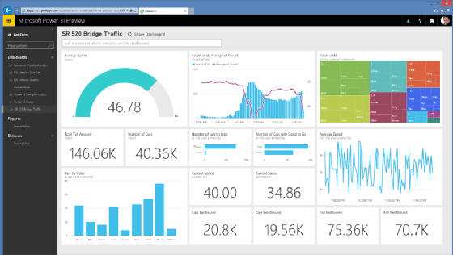
01 - ¿QUE ES POWER BI?
Una colección de servicios, aplicaciones y conectores que nos permiten convertir distintos orígenes de datos y no relacionados en un modelo coherente de forma muy visual y de esta forma, descubir detalles analíticos que nos sirve de motor para impulsar la toma de decisiones de forma rápida y sencilla.

Slide 10

01 - ¿QUE ES POWER BI?
POWER BI DESKTOP
Es una aplicación de escritorio de Windows que nos permite conectarnos a datos externos, transformar y limpiar los datos.
Permite crear y trabajar con modelos analíticos efectivos para finalmente crear los informes. Es una herramienta gratuita que no necesita licencia.
Al terminar la fase de diseño, se puede publicar el informe y el modelo semántico en el servicio de Power BI.

Slide 11
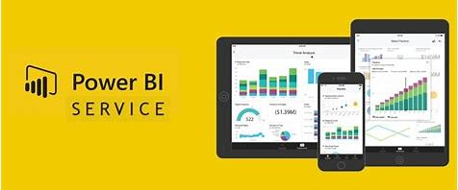
01 - ¿QUE ES POWER BI?
POWER BI SERVICES
Se trata de una plataforma de servicio en la nube que permite el trabajo colaborativo, con funcionalidades que se habilitarán en función de la licencia de usuario como son las Areas de trabajo y la gestión de permisos.
Los contenido publicados se pueden diseñar de forma efectiva para su exploración desde dispositivos móviles, gracias a la aplicación PowerBI Mobile.

Slide 12
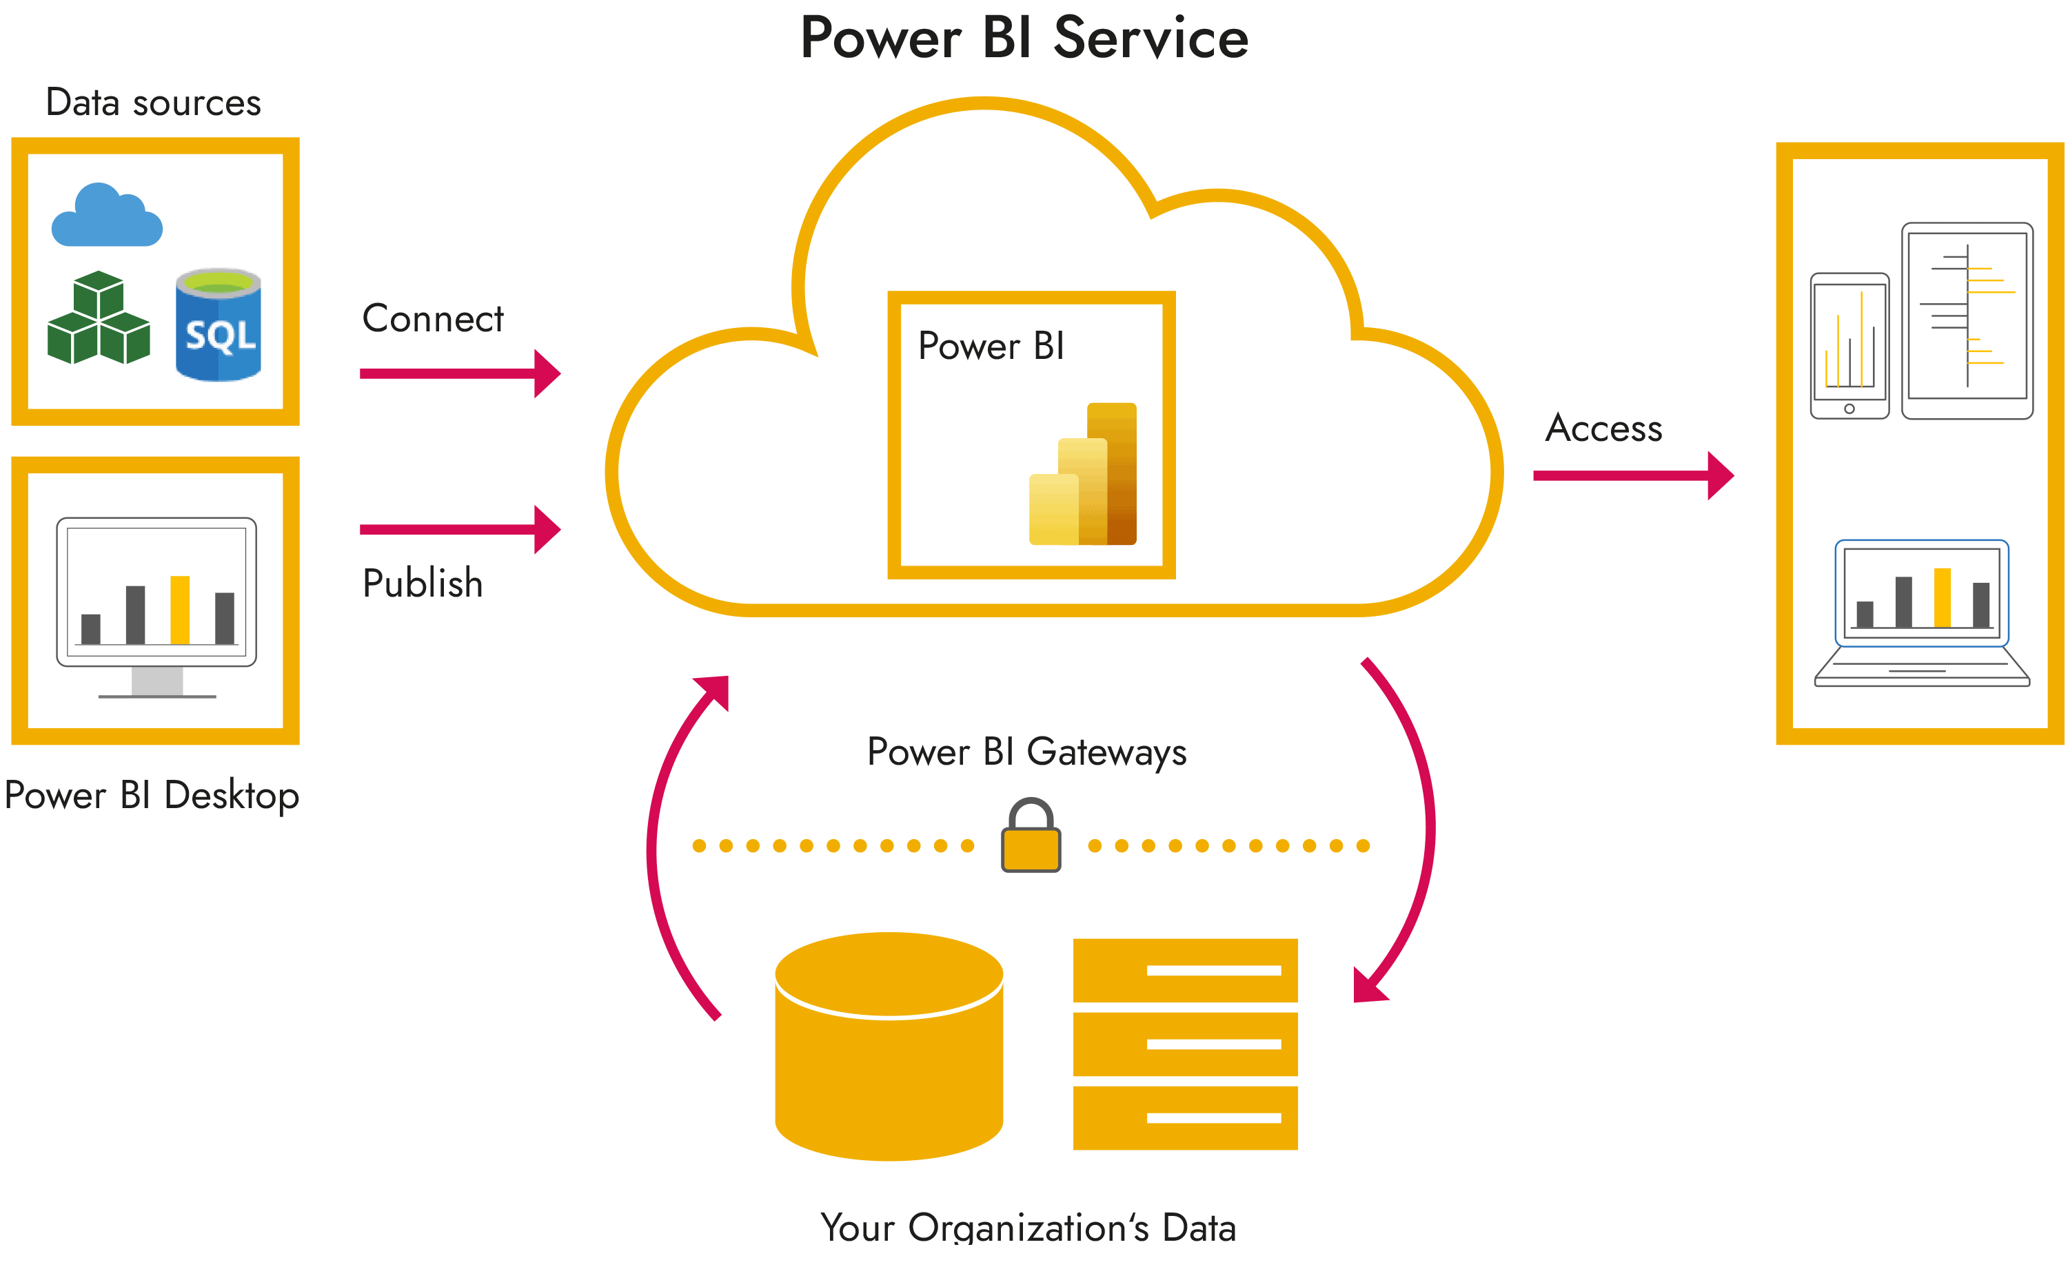
01 - ¿QUE ES POWER BI?

Slide 13
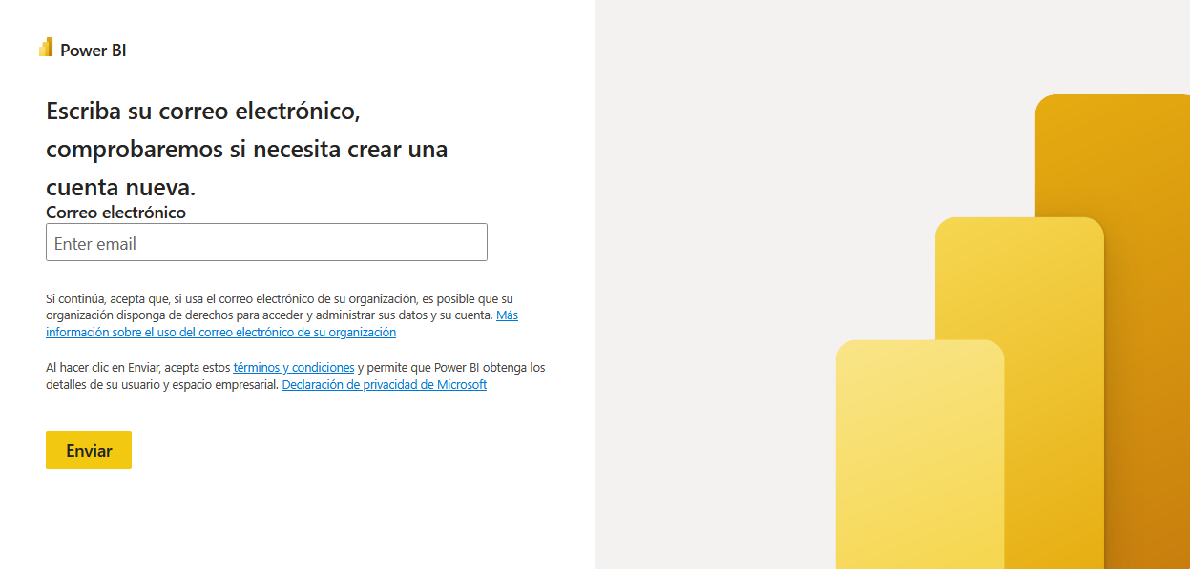
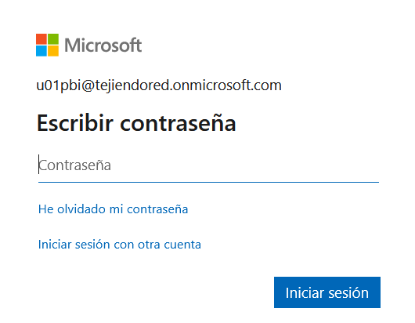
02 – COMPONENTES - CONEXION POWER BI
Para conectarse a Power BI Services
01 – ACCEDEMOS A: https://app.powerbi.com/
02 – INTRODUCIMOS CRECENCIALES:

Slide 14
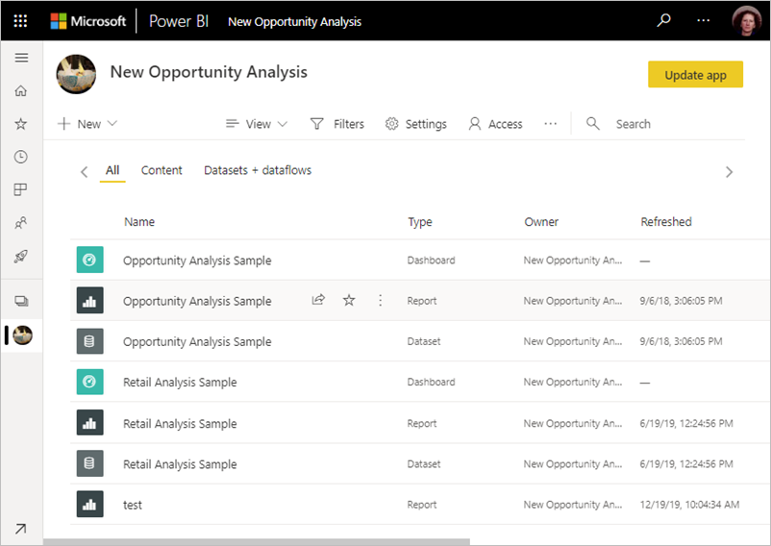
AREA DE TRABAJO EN POWER BI SERVICES
Un área de trabajo en Power BI es un contenedor que permite a los usuarios colaborar en la creación y gestión de contenido de Power BI, como informes, dashboards y conjuntos de datos. Es un espacio donde los miembros del equipo pueden trabajar juntos, compartir sus análisis y mantener organizados sus proyectos.

Slide 15
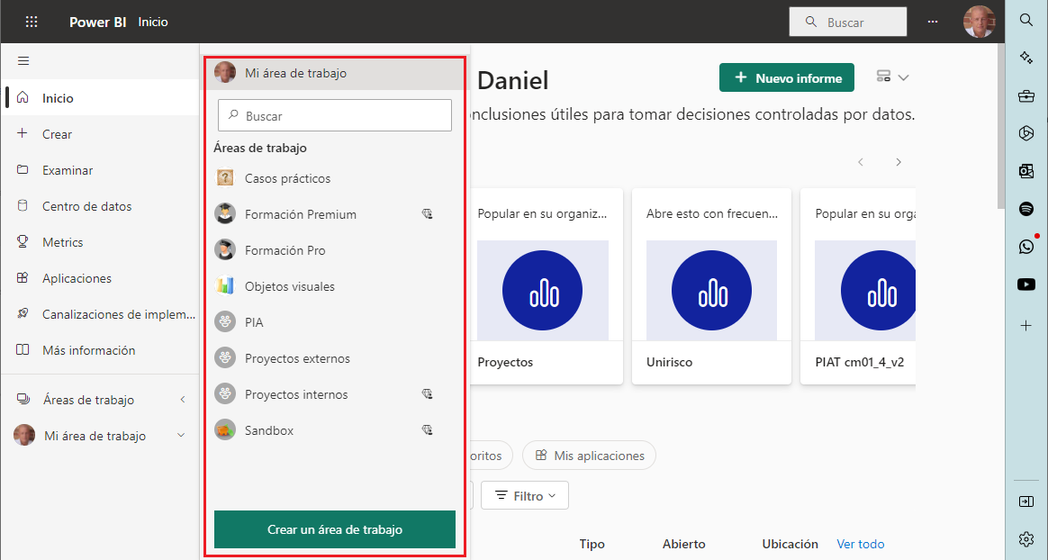
AREA DE TRABAJO EN POWER BI SERVICES
Mi Área de Trabajo:
Es el área de trabajo personal de cada usuario. Aquí, los usuarios pueden crear y almacenar sus propios informes y dashboards. Esta área es privada y no está destinada para la colaboración.
Áreas de Trabajo de la Aplicación:
Están diseñadas para la colaboración en equipo. Los miembros del área de trabajo pueden crear, editar y compartir contenido. Además, se pueden publicar aplicaciones de Power BI desde estas áreas de trabajo.

Slide 16
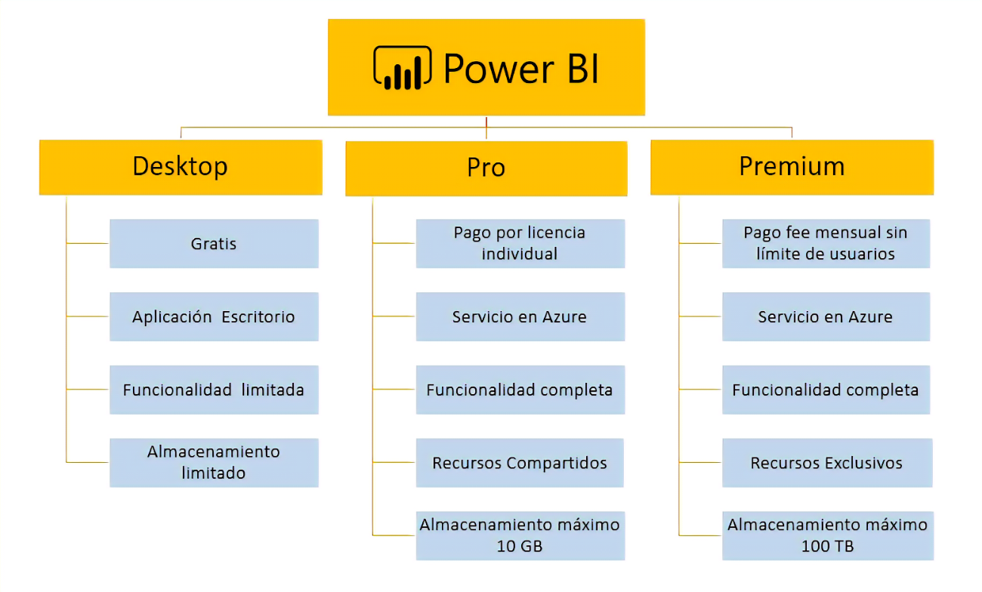
03 - LICENCIAS POWER BI
Power BI: visualización de datos | Microsoft Power Platform

Slide 17
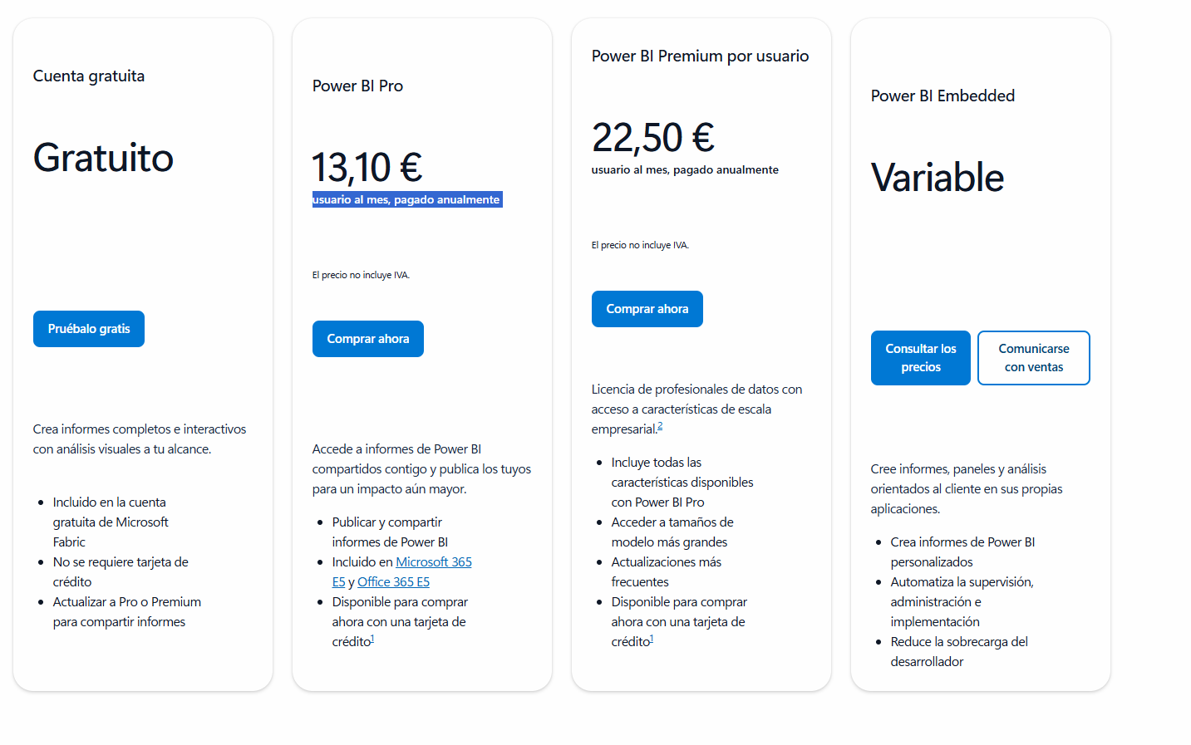
03 - LICENCIAS POWER BI
Power BI: Plan de precios | Microsoft Power Platform

Slide 18
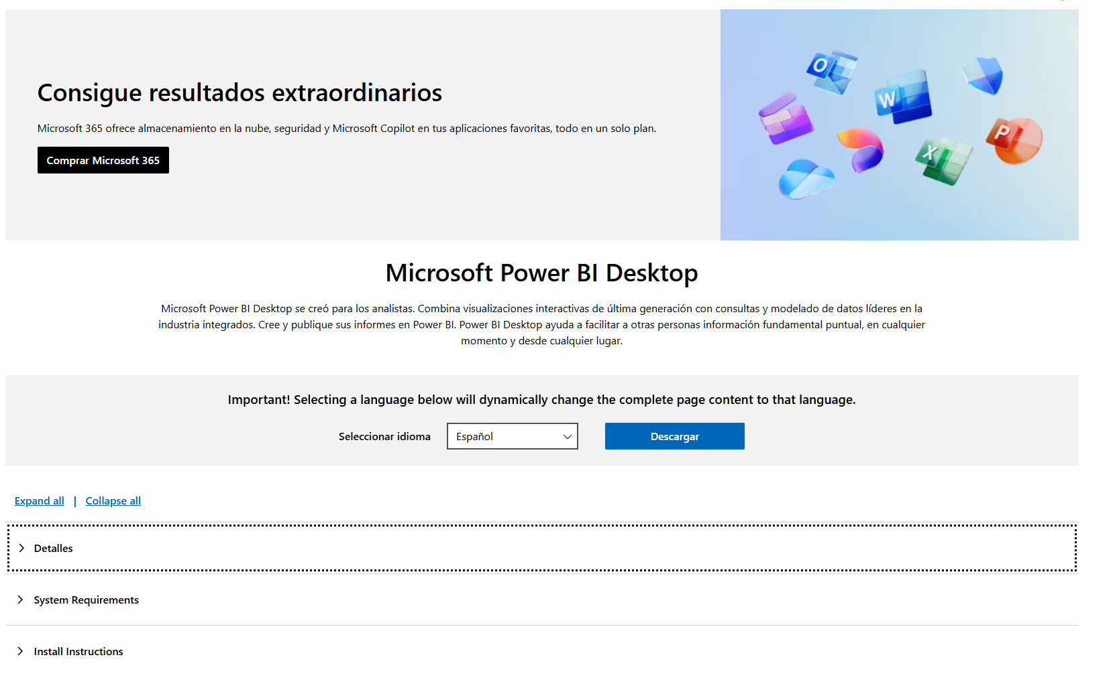
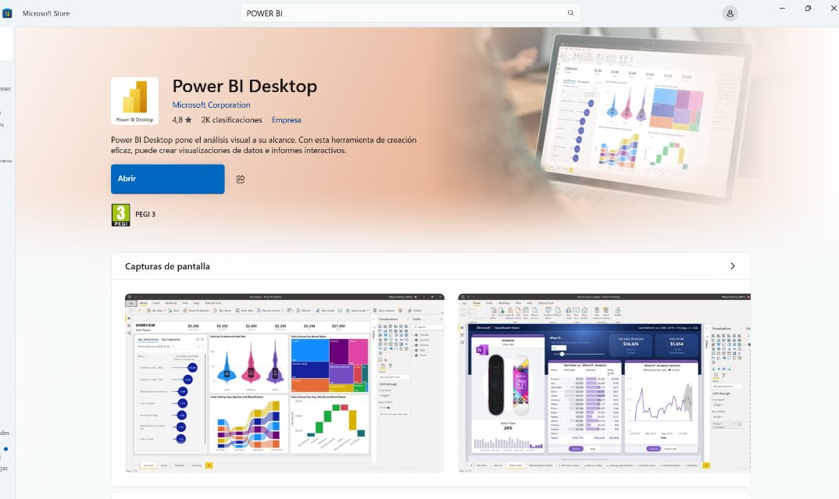
04 - INSTALACIÓN
Descargar desde Microsoft Store (se actualizará periódicamente) o desde el sitio Microsoft Power BI ​
(Esta opción permite elegir el Idioma)
Download Microsoft Power BI Desktop from Official Microsoft Download Center

Slide 19
05 - EJERCICIO - CARGAR INFORME
A continuación se facilita un informe por Teams. Debemos abrirlo desde Power BI DeskTop y desde Power BI Services.
Analisis de ventas por paises

Slide 20

06 - INTERFAZ DE USUARIO Y NAVEGACIÓN
En Power BI Desktop tenemos 04 vistas que cuentan con opciones específicas de menú y paneles laterales propios.
Vista de Informe​
Vista de Datos​
Vista de Modelo​
Vista de Consultas DAX

Slide 21
06 - INTERFAZ DE USUARIO Y NAVEGACIÓN
VISTA DE INFORME:
Es la vista que se muestra siempre por defecto al abrir un informe de Power BI.
Esta es la vista principal donde los usuarios pueden construir informes interactivos y personalizar la disposición y el formato de los elementos visuales de sus informes. Incluye un lienzo en blanco donde se pueden agregar gráficos, tablas y otros elementos visuales.

Slide 22
06 - INTERFAZ DE USUARIO Y NAVEGACIÓN
VISTA DE INFORME
En la parte superior se muestran opciones de Inicio (Acceso a datos externos, Consultas, Calculos y Publicación), Insercción, Modelado, Ver, Optimizar etc.
Si se selecciona un Gráfico, nos mostrarán las opciones: Formato y Datos y detalles
Si se selecciona un Dato, nos mostrarán las opciones:​Herramientas de tablas y Herramientas de Columnas
En la parte inferior se muestran todas las páginas que contiene el informe.

Slide 23
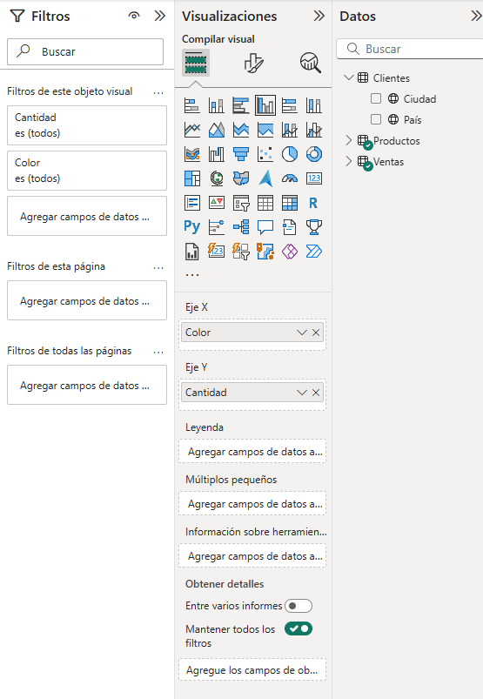
06 - INTERFAZ DE USUARIO Y NAVEGACIÓN
VISTA DE INFORME: OPCIONES LATERALES
FILTROS: Sirve para crear y ajustar las condiciones de filtrado que tengan efecto sobre un objeto visual, la página o páginas del informe.
VISUALIZACIONES: Muestra los tipos de visualizaciones y las propiedades que se pueden asociar a los datos.
DATOS: Contiene los elementos del modelo que están visibles y disponibles.

Slide 24
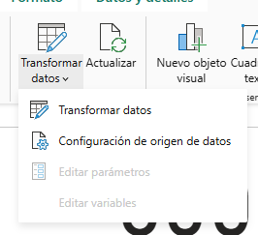
06 - INTERFAZ DE USUARIO Y NAVEGACIÓN
VISTA DE INFORME: POWER QUERY
Desde el menú INICIO bajo el grupo Consultas, nos aparece la opción "Transformar Datos".
Está acción abrirá la herramienta Editor de consultas o Power Query que es la herramienta que emplearemos en la transformación de los datos.
Únicamente está disponible en la version Power BI Desktop.

Slide 25
06 - INTERFAZ DE USUARIO Y NAVEGACIÓN
Power Query es una herramienta de ETL (Extract, Transform, Load) que permite a los usuarios conectar a diversas fuentes de datos, transformar y limpiar esos datos, y luego cargarlos en Power BI para su análisis y visualización.
Ejemplos de Transformaciones Comunes:
Filtrado de Filas: Eliminar filas que no cumplen con ciertos criterios.
Agrupación de Datos: Agrupar datos por una o más columnas y realizar cálculos agregados.
Combinación de Consultas: Unir o combinar varias consultas en una sola.
Cambio de Tipo de Datos: Convertir columnas a diferentes tipos de datos, como texto, número o fecha.

Slide 26
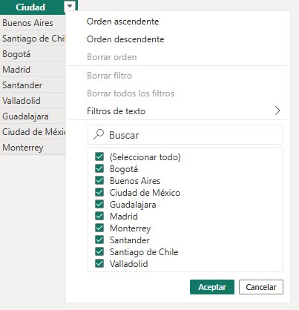
06 - INTERFAZ DE USUARIO Y NAVEGACIÓN
VISTA DE DATOS:
En esta vista, los usuarios pueden ver y explorar los datos que han sido importados al modelo de Power BI en un formato tabular.
Desde esta sección podemos realizar operaciones básicas de filtrado y ordenación.

Slide 27
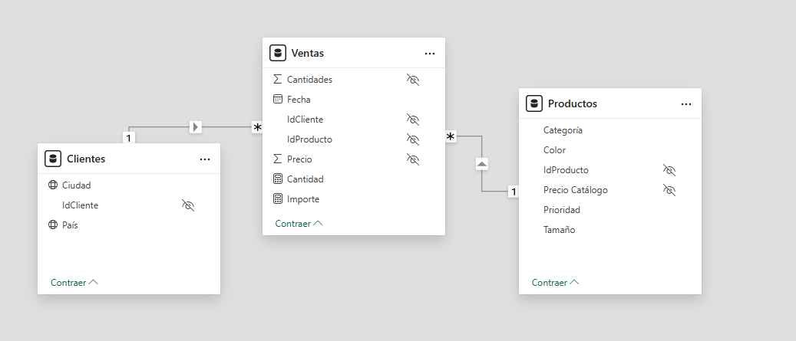
06 - INTERFAZ DE USUARIO Y NAVEGACIÓN
VISTA DE MODELO:
Esta vista muestra un diagrama con toda la estructura del modelo y sus opciones nos ayudarán a definir las relaciones entre ellas.

Slide 28
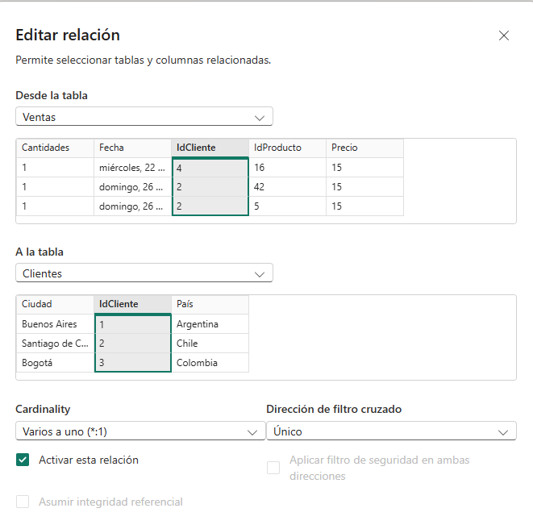
06 - INTERFAZ DE USUARIO Y NAVEGACIÓN
VISTA DE MODELO:
Esta vista facilita la estructuración y organización de los datos, asegurando que las relaciones entre tablas estén correctamente definidas para un análisis preciso.

Slide 29
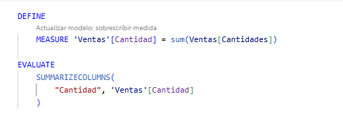
06 - INTERFAZ DE USUARIO Y NAVEGACIÓN
VISTA DE CONSULTAS DAX:
Esta vista muestra las consultas DAX. Los usuarios pueden trabajar con consultas DAX que son similares a consultas SQL y se utilizan para explorar y devolver datos del modelo sin crear elementos ni en los objetos visuales del informe.
(Ejemplo: Muestra las 100 primeras filas).
Notes:
¿Creéis que en análisis de datos es importante?
La analítica de datos es fundamental en el entorno empresarial.
Al analizar grandes volúmenes de datos, las empresas pueden descubrir patrones y tendencias que no serían evidentes de otra manera.
Esto no solo mejora la precisión en la toma de decisiones, sino que también permite a las organizaciones ser más proactivas y estratégicas.
Por ejemplo, una empresa de retail puede utilizar la analítica de datos para entender mejor el comportamiento de compra de sus clientes, optimizar el inventario y personalizar las ofertas.
De esta manera, no solo se mejora la eficiencia operativa, sino que también se incrementa la satisfacción del cliente y, en última instancia, las ventas.
Un KPI es una métrica cuantitativa que indica el progreso hacia un objetivo, es decir, un KPI es un valor numérico que muestra si la situación actual de la empresa en un ámbito está cerca o lejos del objetivo. Las siglas de KPI son de Key Perfomance Indicator, que en español significa Indicador Clave de Rendimiento.
El retorno de inversión (ROI) de la analítica de datos mide el valor generado por las iniciativas de análisis de datos en relación con los costos de implementación y mantenimiento. Los beneficios tangibles incluyen el aumento de ingresos y la reducción de costos operativos, mientras que los beneficios intangibles abarcan la mejora en la toma de decisiones y el fortalecimiento de la marca. Calcular el ROI de la analítica de datos permite a las empresas evaluar la efectividad de sus inversiones y maximizar el valor generado.

Slide 30
06 - INTERFAZ DE USUARIO Y NAVEGACIÓN
ALGUNOS EJEMPLOS DE CONSULTAS DAX (Más adelante desglosaremos estas consultas)
​ORDENAR POR UNA COLUMNA
EVALUATE 'Sales'
ORDER BY 'Sales'[Order Date] ASC
​CONTAR NUMERO FILAS
EVALUATE
SUMMARIZE('Sales', 'Sales'[Product], "Count of Sales", COUNTROWS('Sales'))
​FILTRAR LOS RESULTADOS
EVALUATE
FILTER('Sales', 'Sales'[Quantity] > 10)
​PROMEDIO COLUMNA
EVALUATE
SUMMARIZE('Sales', 'Sales'[Product], "Average Amount", AVERAGE('Sales'[Amount]))
Notes:
¿Creéis que en análisis de datos es importante?
La analítica de datos es fundamental en el entorno empresarial.
Al analizar grandes volúmenes de datos, las empresas pueden descubrir patrones y tendencias que no serían evidentes de otra manera.
Esto no solo mejora la precisión en la toma de decisiones, sino que también permite a las organizaciones ser más proactivas y estratégicas.
Por ejemplo, una empresa de retail puede utilizar la analítica de datos para entender mejor el comportamiento de compra de sus clientes, optimizar el inventario y personalizar las ofertas.
De esta manera, no solo se mejora la eficiencia operativa, sino que también se incrementa la satisfacción del cliente y, en última instancia, las ventas.
Un KPI es una métrica cuantitativa que indica el progreso hacia un objetivo, es decir, un KPI es un valor numérico que muestra si la situación actual de la empresa en un ámbito está cerca o lejos del objetivo. Las siglas de KPI son de Key Perfomance Indicator, que en español significa Indicador Clave de Rendimiento.
El retorno de inversión (ROI) de la analítica de datos mide el valor generado por las iniciativas de análisis de datos en relación con los costos de implementación y mantenimiento. Los beneficios tangibles incluyen el aumento de ingresos y la reducción de costos operativos, mientras que los beneficios intangibles abarcan la mejora en la toma de decisiones y el fortalecimiento de la marca. Calcular el ROI de la analítica de datos permite a las empresas evaluar la efectividad de sus inversiones y maximizar el valor generado.

Slide 31
03 - IMPORTACIÓN DE DATOS

Slide 32
IMPORTACIÓN DE DATOS
01 – CONECTAR POWER BI CON EXCEL, CSV Y TXT
02 – IMPORTAR DATOS POWER QUERY
03 – EJERCICIO – IMPORTAR FICHERO EXCEL

Slide 33
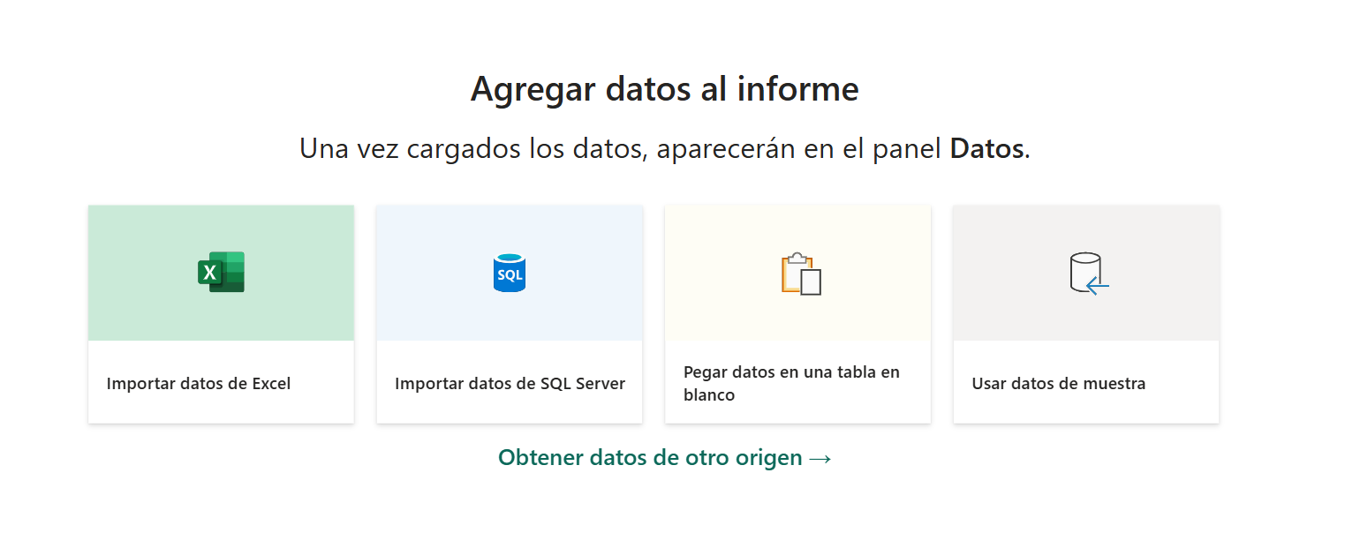
01 – CONECTAR POWER BI CON EXCEL
Power BI Desktop En su ventana de bienvenida nos la opción de agregar datos al informe de orígenes de datos muy utilizados, entre ellos Excel y SQL...Pulsaremos sobre la opción Excel

Slide 34
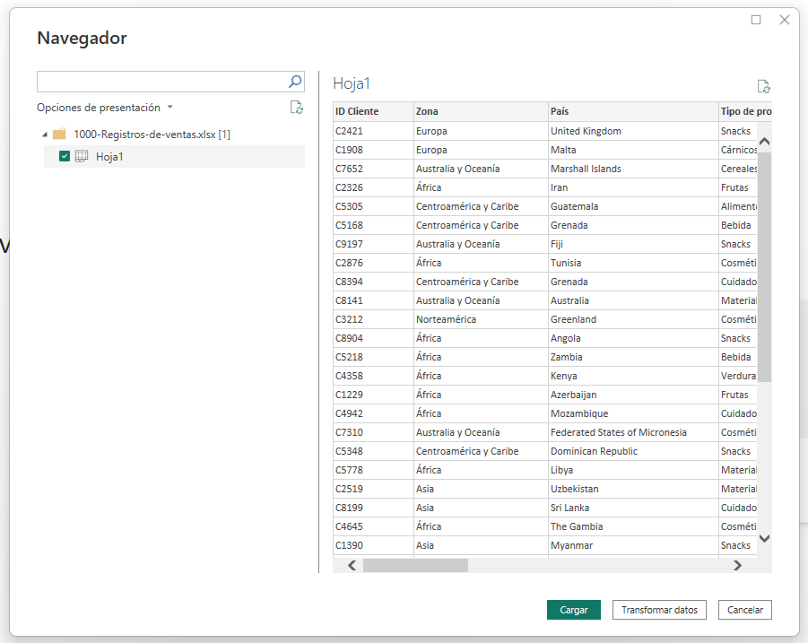
01 – CONECTAR POWER BI CON EXCEL
Al indicarle el fichero Excel correspondiente, nos aparecerá una ventana como la indicada en la captura en la cual tenemos la opción de cargar los datos tal cual se presentan o por el contrario transformar los datos con Power Query .

Slide 35
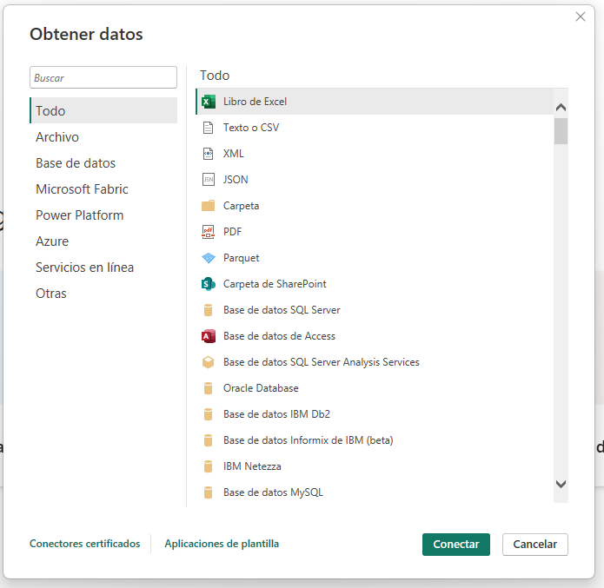
01 – CONECTAR POWER BI CON EXCEL
De igual forma que con Excel, Power Automate nos ofrece una infinidad de conectores tales como SharePoint, SQL, PDF, Lakehouse, etc.

Slide 36
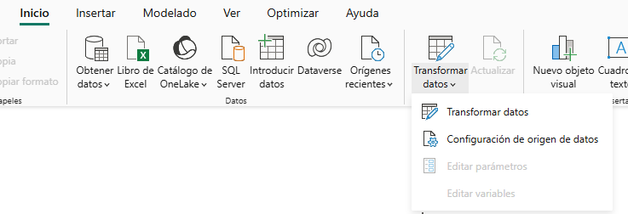
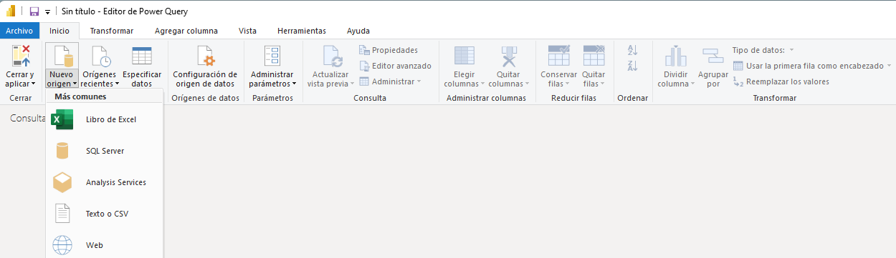
02 - IMPORTACIÓN DE DATOS POWER QUERY
ES POSIBLE REALIZAR LA CONEXION DIRECTAMENTE DESDE POWER QUERY
01 En la pantalla de bienvenida, pulsaremos sobre la opción "Transformar datos"
02 Al pulsar se nos abritá la pestaá de Power Query. Presionaremos sobre la opción: "Nuevo Origen" y marcaremos la opción libro Excel.

Slide 37
Gracias FINAL SESION 02

